Slide 1
第7章 有限差分法定价

Slide 2
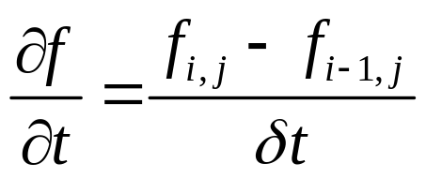
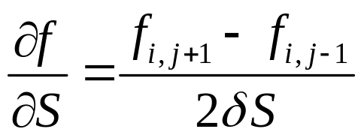
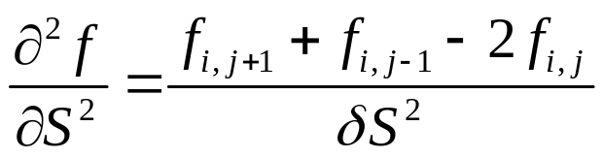
有限差分求解方法
显示法求解欧式看跌期权
离散方法

Slide 3
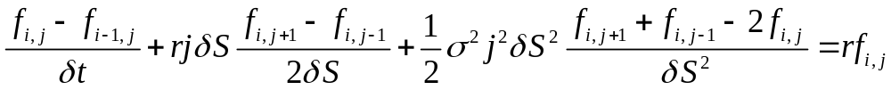
B-S公式有
整理得：

Slide 4
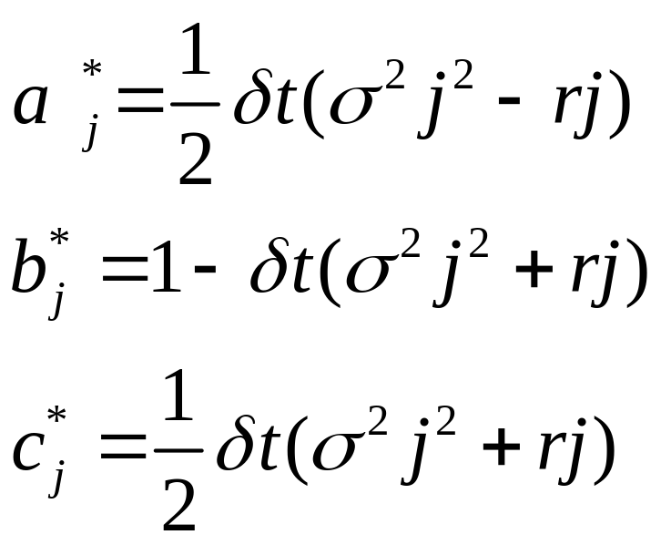
其中

Slide 5
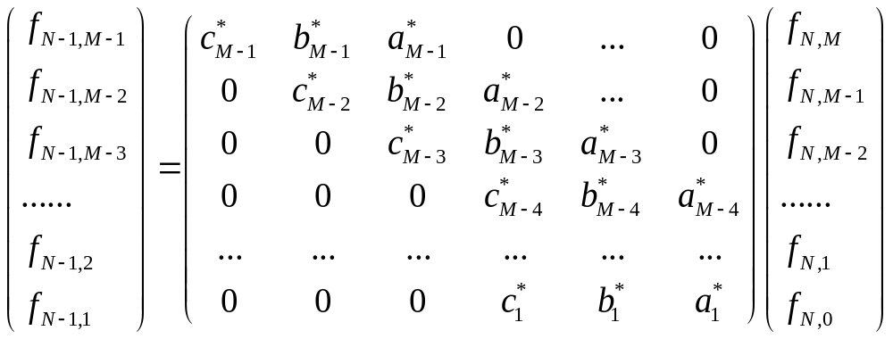
矩阵形式

Slide 6
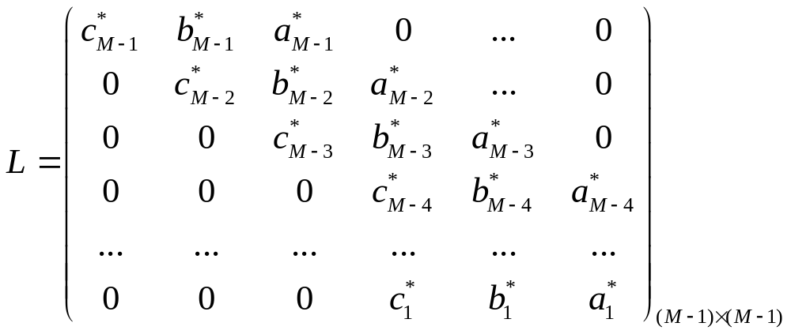
记矩阵

Slide 7
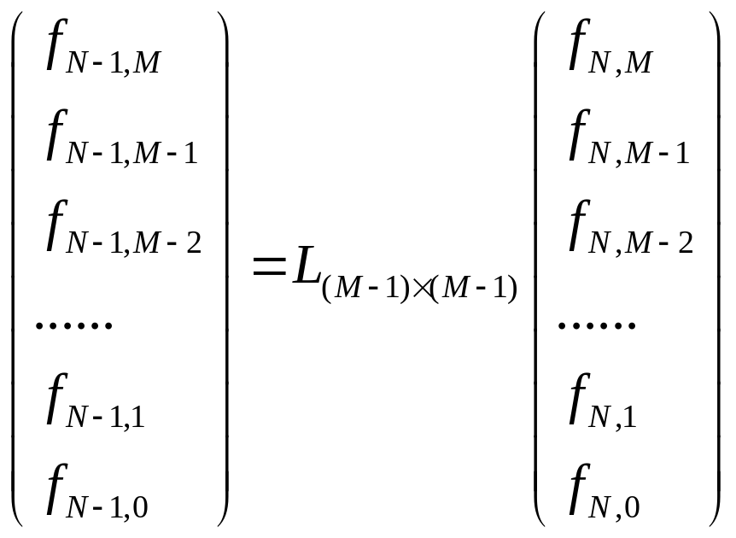
上式可以写为

Slide 8
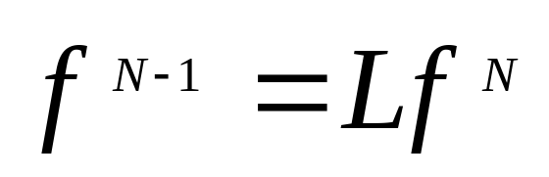
也即

Slide 9
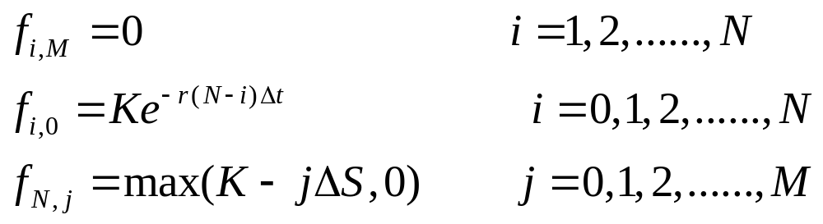
边界条件可以写成下面形式

Slide 10
已知股票价格为50元，欧式看跌期权执行价为50元，到期日为5个月，股票年波动率标准差为0.3，无风险利率为5％，试用有限元方法求解期权价格。

Slide 11
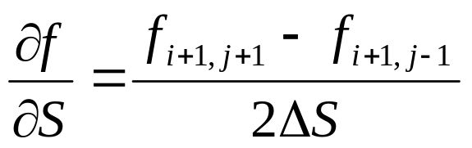
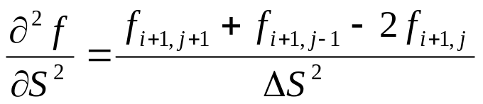
7.2.2显式法求解美式看跌期权
显式差分离散方式

Slide 12
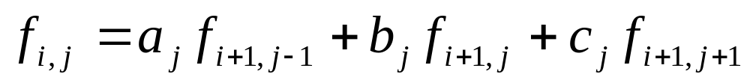
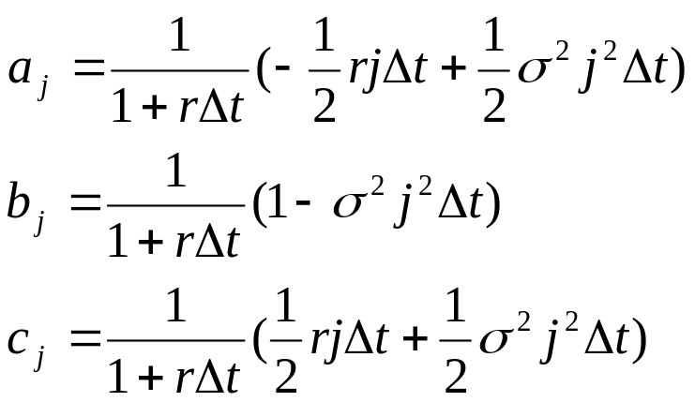
整理得
其中

Slide 13
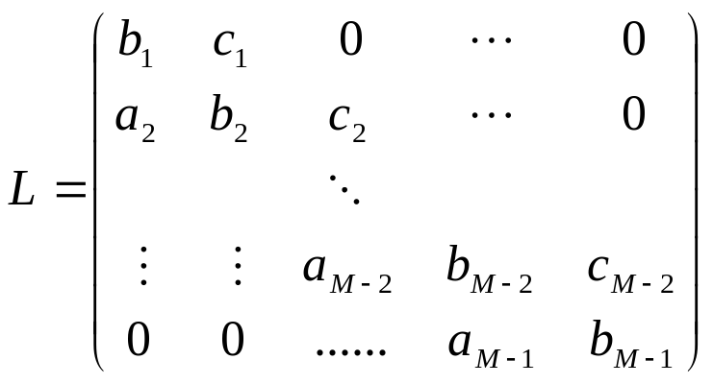
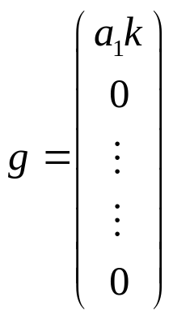
如果记

Slide 14
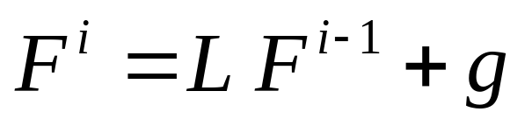
对于第个时刻现金流
有

Slide 15
已知股票价格为50元，美式看跌期权执行价为50元，到期日为5个月，股票年波动率标准差为0.4，无风险利率为10％，试用显式差分法求解期权价格。

Slide 16
7.2.3隐式法求解欧式看跌期权
已知股票价格为50元，欧式看跌执行价为50元，到期日为5个月，股票年波动率标准差为0.4，无风险利率为10％，试用有限元方法求解期权价格。

Slide 17
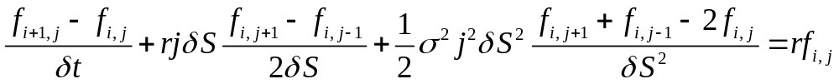
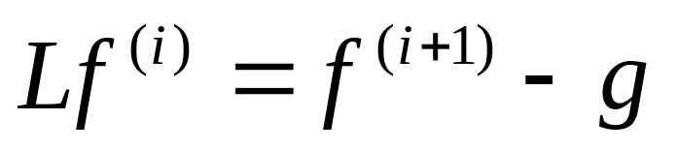
7.2.4隐式法求解美式看跌期权
B-S公式
整理有

Slide 18
已知股票价格为50元，欧式看跌执行价为50元，到期日为5个月，股票年波动率标准差为0.4，无风险利率为10％，试用有限元方法求解期权价格。

Slide 19
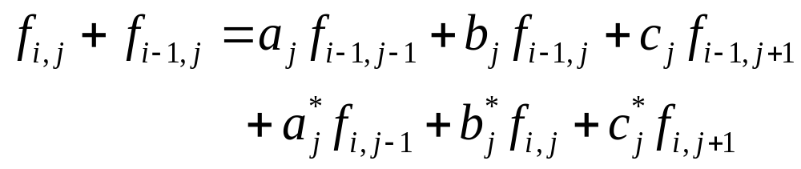
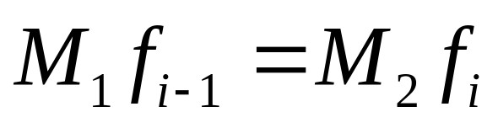
7.2.5 Crank-Nicolson法求解
欧式障碍期权
Crank－Nicholson是显示法与隐示法之和
可以将B-S方程写成矩阵形式

Slide 20
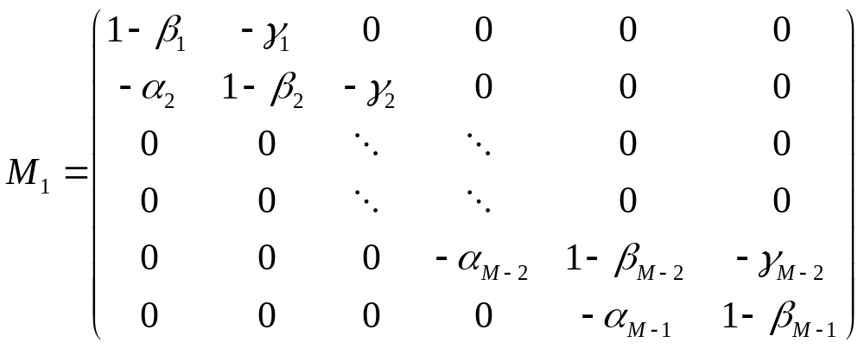

Slide 21
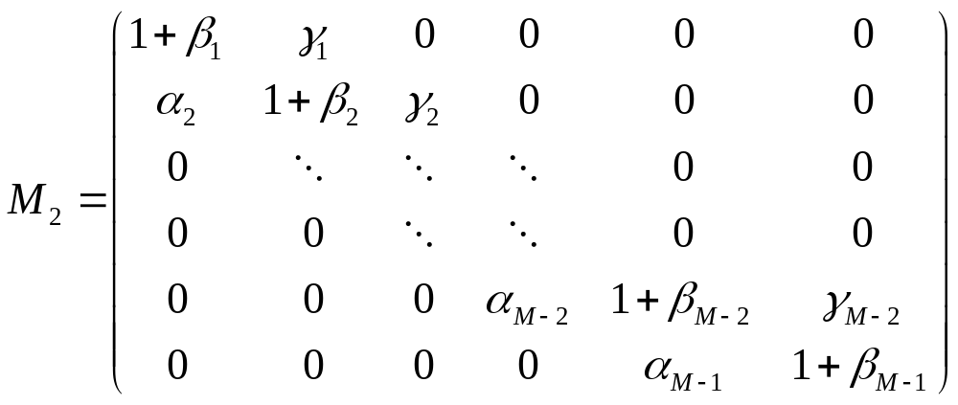

Slide 22
例已知股票价格为50元，欧式看跌执行价为50元，到期日为5个
月，股票年波动率标准差为0.4，无风险利率为10％，期权障碍值是40，试用有限元方法求解欧式障碍期权价格。

